Slide 1
Augot caur neveiksmēm Sagatavojis: Dave Batty

Slide 2
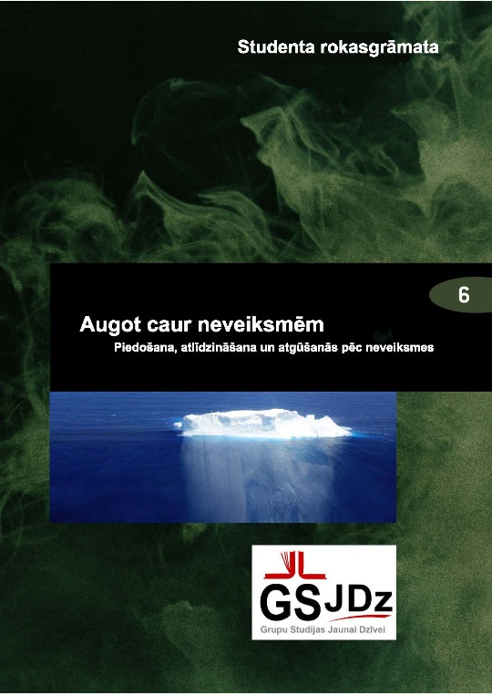
Augot caur neveiksmēm 5.labojums Autors Dave Batty
Šo prezentāciju Dave Batty izveidoja, lai lietotu kopā ar Grupu studijas jaunai dzīvei kursu
Augot caur neveiksmēm.
Citi iekļautie pieejamie materiāli:
Skolotāja rokasgrāmata
Studenta rokasgrāmata
Studiju ceļvedis
Pārbaudes darbs
Cursa sertifikāts
Informāciju par materiālu iegūšanu skaties iteenchallenge.org globaltc.org

Slide 3
Augot caur neveiksmēm
Ieskaites: iegaumējamie panti Pabeigt uz:
Mateja 6:14-15 2.stundu
Psalms 32:8-9 4.stundu
Studiju ceļveža projekti:
Projekts # Pabeigt pirms vai kopā ar:
1 1.stundu
2 2.stundu
3 3.stundu
4 4.stundu
Pārbaudes darbs: 5.stundu

Slide 4
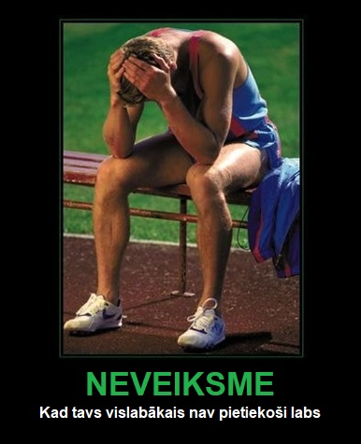
1.nodaļa: Manas neveiksmes cēloņi

Slide 5
Galvenā Bībeles patiesība
Kad es ciešu neveiksmi, man savā dzīvē jāatklāj saknes problēmas.
Atslēgas pants:
Ebrejiem 4:16 (no angļu valodas tulkojuma - Phillips New Testament)
Tāpēc tuvosimies žēlastības tronim ar vislielāko pārliecību, ka mēs varam saņemt žēlastību savām neveiksmēm un žēlastību palīdzībai vajadzīgajā stundā.

Slide 6
Iesildīšanās stundai
1. Vai panākumiem bagāti kristieši kādreiz cieš neveiksmi?
2. Vai ciest neveiksmi vienmēr ir grēks?
3. Sniedziet kādas lielas neveiksmes piemēru. (Tā var būt tevis paša neveiksme vai kāda cita, piemēram, politiķa neveiksme.)

Slide 7
Iesildīšanās stundai
4. Vai Dievs vienmēr dusmojas, kad kristietis cieš neveiksmi?
5. Vai tev kādreiz dzīvē ir bijusi atkārtošana? (Atkārtošana ir kad pārvar problēmu vai grēku, un tad atkal krīt un dara to pašu.)
6. Kā tu vērtē sevi - kā veiksmi vai neveiksmi? Piešķir sev skaitli no 1 līdz 10. “Viens” nozīmē, ka uzskati sevi par pilnīgu neveiksmi. “Desmit” nozīmē, ka tava dzīve vienmēr ir bijusi piepildīta ar panākumiem un bez neveiksmēm.

Slide 8
A. Dažāda veida neveiksmes
Neveiksme, kas nav grēks
Zaudējums spēlē
Neveiksme pārbaudes darbā
Neveiksme mērķa sasniegšanā
Kļūdas
“Cilvēks, kuram
negadās neveiksmes,
parasti neizdara neko.”
Edward J. Phelps

Slide 9
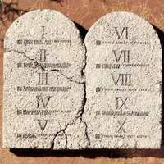
A. Dažāda veida neveiksmes
Neveiksme, kas ir grēks
Ciest neveiksmi, paklausot Dieva likumiem (un cilvēku likumiem)
Ja tu ciet neveiksmi darot pareizas lietas
Katru reizi, kad padodies kārdinājumam grēkot

Slide 10
A. Dažāda veida neveiksmes
3. Neveiksme, kas noved pie grēka

Slide 11
B. Ko Dievs dara, kad mana neveiksme ir grēks
Dievs ir ļoti bēdīgs, kad tu pievil Viņu
Dievs dos tev vainīgu sirdsapziņu
Dievs ir apsolījis tev piedot

Slide 12
B. Ko Dievs dara, kad mana neveiksme ir grēks
Dievs disciplinē Savus bērnus
Dievs mums dod iemeslu, lai mums būtu cerība nākotnē
Dievs ir gatavs palīdzēt tev pieaugt

Slide 13
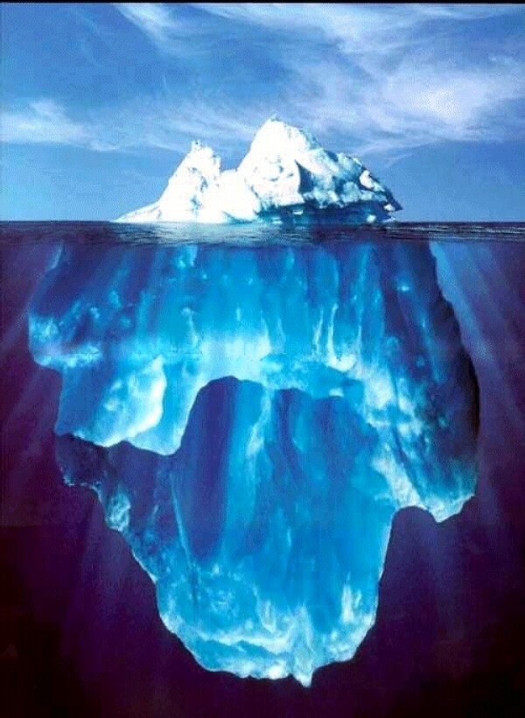
C. Saprotot savas problēmas
Virspusējās problēmas
Virspusējie cēloņi
Saknes problēmas
Saknes cēlonis

Slide 14
C. Saprotot savas problēmas
Virsējās problēmas Citi var redzēt šīs problēmas | (Piemēram) Strīdēšanās Cīnīšanās Kritizēšana Narkotikas Smēķēšana | (Piemēram) Zagšana Melošana Egoisms Lādēšanās Dzeršana | (Piemēram) Seksa grēki Iekāres Homoseksualitāte Lezbisms Laulības pārkāpšana
Virsējie cēloņi Iekšējās attieksmes | (Piemēram) Sacelšanās Neuzticēšanās Mazvērtība (jūtas mazāk svarīgs) | (Piemēram) Bailes Raizes Nedrošība Lepnums | (Piemēram) Vilšanās Nervozitāte Vaina

Slide 15
Saknes problēmas Pamata personības konflikti Ebrejiem 12:15-17 | Rūgtums (aizvainojums vai naids) | Materiālistiskas vērtības (liekot savas vērtības lietās, kas var tikt paņemtas prom) | Amoralitāte (seksa grēki)
Saknes cēlonis Mana atbilde Dievam Jesajas 53:6 Jesajas 55:7 | Darīt lietas savā veidā, nevis Dieva veidā. (Pretoties un noraidīt vēlmi un spēku, ko Dievs dod, lai atbildētu uz dzīvi tādā veidā, kādā Dievs grib, lai es atbildu.)
Ebrejiem 12:15-17
Jesajas 53:6
Jesajas 55:7

Slide 16
D. Neveiksmes sekas
Grēks vada uz nāvi
Vaina
Tukšuma sajūta
Disciplīna
Slikti ieradumi
Atkarības
Atmiņas un sāpes no pagātnes
Dusmas
Izjukušās attiecības
Vairāk neveiksmju

Slide 17
Personīgais pielietojums
Šodienas stundas personīgajam pielietojumam, lai katrs students padomā par problēmām, kas viņiem šobrīd rada neveiksmes.
1. Kāda ir viena virsējā problēma, ko tu esi ieinteresēts pārvarēt?
2. Kā tu domā kas ir šīs problēmas virsējais cēlonis (iekšējā attieksme)?
3. Kura no trim sakņu problēmām ir visciešāk saistīta ar to?

Slide 18
Personīgais pielietojums
4. Kā saknes cēlonis sskan ar šo problēmu? Dod vismaz 1 vai 2 piemērus par to, kā tu esi «darījis lietas savā veidā», risinot šo problēmu.
5. Kāds ir Dieva veids, kā risināt šo problēmu?

Slide 19
2.nodaļa
Pirmie soļi, lai atgūtos no neveiksmes

Slide 20
Galvenā Bībeles patiesība
Man ir vajadzīga Dieva palīdzība, lai es spertu pareizos soļus, lai atgūšanos no neveiksmes.
Atslēgas pants:
Psalms 32:8-9 (tulkojums no New Living Translation
8 Tas KUNGS saka: “Es vedīšu jūs pa labāko ceļu jūsu dzīvē. Es jums došu padomu un pārraudzīšu jūs
9 Neesiet kā bezjēdzīgi zirgi vai mūļi, kam vajag laužņus un iemauktus, lai tos turētu zem kontroles.”

Slide 21
Stundas pārskats
Saprotot savas problēmas
Virspusējās problēmas
Virspusējie cēloņi
Saknes problēmas
Saknes cēlonis

Slide 22
Stundas pārskats C. Saprotot savas problēmas
Virsējās problēmas Citi var redzēt šīs problēmas | (Piemēram) Strīdēšanās Cīnīšanās Kritizēšana Narkotikas Smēķēšana | (Piemēram) Zagšana Melošana Egoisms Lādēšanās Dzeršana | (Piemēram) Seksa grēki Iekāres Homoseksualitāte Lezbisms Laulības pārkāpšana
Virsējie cēloņi Iekšējās attieksmes | (Piemēram) Sacelšanās Neuzticēšanās Mazvērtība (jūtas mazāk svarīgs) | (Piemēram) Bailes Raizes Nedrošība Lepnums | (Piemēram) Vilšanās Nervozitāte Vaina

Slide 23
Saknes problēmas Pamata personības konflikti Ebrejiem 12:15-17 | Rūgtums (aizvainojums vai naids) | Materiālistiskas vērtības (liekot savas vērtības lietās, kas var tikt paņemtas prom) | Amoralitāte (seksa grēki)
Saknes cēlonis Mana atbilde Dievam Jesajas 53:6 Jesajas 55:7 | Darīt lietas savā veidā, nevis Dieva veidā. (Pretoties un noraidīt vēlmi un spēku, ko Dievs dod, lai atbildētu uz dzīvi tādā veidā, kādā Dievs grib, lai es atbildu.)
Ebrejiem 12:15-17
Jesajas 53:6
Jesajas 55:7

Slide 24
Atkārtošana:
Slīdēt atpakaļ vecajos neveiksmju modeļos.
Atgūšanās:
Soļi, kurus spert, lai atgūtos no savām neveiksmēm. Atgūšanās iekļauj arī mācīties kādus soļus spert, lai atkal neciestu tās pašas neveiksmes.

Slide 25
A. Ierastākie reakcijas veidi uz neveiksmi
Atbrīvojoties tikai no virspusējās problēmas
Apspiest to
Neslēp neko
Bēdz no problēmas

Slide 26
A. Ierastākie reakcijas veidi uz neveiksmi mi
Ignorēt problēmu
Meklēt aizbildinājumus un attaisnot problēmu
Reaģēt uz neveiksmi Dieva veidā

Slide 27
B. Ko man darīt, kad es ciešu neveiksmi?
Man jāatzīst, ka es kļūdījos
Man jālūgt Dievam piedošanu
Man jāpiedod sev pašam
Man jāpieņem lēmums beigt grēkot

Slide 28
B. Ko man darīt, kad es ciešu neveiksmi?
Lūgt piedošanu tiem, kuri tika aizvainoti
Atrast neveiksmes cēloni
Meklē Dieva ceļu ārā no savas neveiksmes
Ļaut citiem pateikt man par manām problēmām
Turpināt augt!

Slide 29
C. Lūdzot piedošanu… 1. Pirms es lūdzu piedošanu
Atzīstu sev un Dievam, ka es izdarīju nepareizi
Zinu skaidri ko es izdarīju nepareizi
Plānoju ko es teikšu, kad runāšu ar šo cilvēku

Slide 30
2. Nepareizi veidi kādos lūgt piedošanu
“Ja es izdarīju nepareizi, lūdzu, piedod man…”
“Es izdarīju nepareizi, bet tu nepareizi…”

Slide 31
2. Nepareizi veidi kādos lūgt piedošanu
«Tagad, kad es esmu atzinies visā, ko izdarīju nepareizi, tev ir jāpiedod man.“
«Tagad, kad es esmu atzinies visā, ko izdarīju nepareizi, vienkārši aizmirsti par to."

Slide 32
3. Pareizais veids kā lūgt piedošanu
“Es izdarīju nepareizi (pasaki, ko tu izdarīji nepareizi) . Vai tu man piedosi?”

Slide 33
D. Atlīdzināšana
Atlīdzināšana: grieķu valodā “apokatastis”
Αποκαταστις
Apo:
“Atpakaļ, atkal”
Kathistemi:
“Iestatīt kārtībā”

Slide 34
D. Atlīdzināšana
Sabiedriskā ceļa remonts
Īpašumu atjaunošana likumīgiem īpašniekiem
Kontu līdzsvarošana
Αποκαταστις

Slide 35
1. Bībeliskais atlīdzināšanas paraugs
Mateja 5:23-24
Lūkas 19:1-10
Galatiešiem 6:1-2

Slide 36
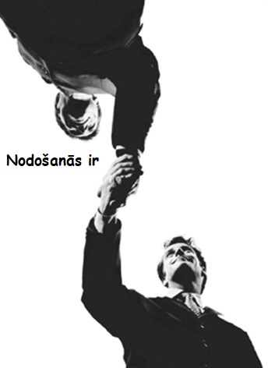
2. Soļi atlīdzināšanā
Nododies Dievam
Atjauno savas attiecības ar cilvēku, kuru aizvainoji
Atmaksā materiāli par to, ko nozagi vai iznīcināji

Slide 37
3. Atlīdzināšanas rezultāti
Iekšējs miers
Tas tev var radīt grūtības
Tas var pārliecināt cilvēkus par to, ka tu esi kristietis
Tev var tikt piedots

Slide 38
Personīgais pielietojums
Lūdzot piedošanu
Iegaumē vienkāršu paraugu, lūdzot piedošanu. Lūdz, lai Dievs tev atklāj vai ir kāds pie kura tev vajadzētu iet un lūgt piedoošanu.
Uzraksti ko tu plāno teikt šai personai, tad ej un lūdz piedošanu.

Slide 39
3.nodaļa
Kā augt caur savām neveiksmēm

Slide 40
Galvenā Bībeles patiesība
Man jāieklausās Svētajā Garā un jāpaklausa Viņam, lai Viņš var man palīdzēt augt caur savām neveiksmēm.
Atslēgas pants:
Jāņa 16:13 (tulkojums no New Life Bible)
Svētais Gars nāk. Viņš vadīs tevi visā patiesībā. Viņš nerunās Savus vārdus. Viņš runās to, ko dzird. Viņš tev pastāstīs par gaidāmajām lietām.

Slide 41
A. Pārvari problēmu
Kāda ir mana attieksme pret neveiksmi?
Nepareiza pārliecība un patiesība
Atklāj katras neveiksmes cēloņus, rezultātus un risinājumus
a. Kā Dievs vēlas, lai es reaģēju uz šo neveiksmi?
b. Savu neveiksmju seku novēršana

Slide 42
Atrodot Dieva augšanas veidu kā rezultātu savai neveiksmei

Slide 44
Pārvari problēmu
C. Kādi ir soļi, lai ieviestu Dieva risinājumu šai problēmai?
Nofiksē savas acis uz Jēzu
Sper ticības soļus
Izstrādā atgūšanās plānu

Slide 46
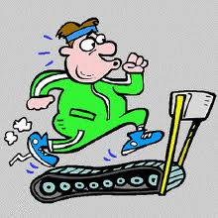
B. Dzīvo veselīgu dzīvesveidu
Man ir jāatklāj Dieva plāns savai dzīvei
Attīsti disciplīnas dzīvošanai priekš Jēzus
Izstrādāt robežas veselīgai dzīvei

Slide 47
C. Sper soļus, lai novērstu to neveiksmes atkārtošanos
Izveido atkārtošanas novēršanas plānu
Nosaki iespējamos ierosinātājus
Attīsti atbildības attiecības
Atkārtošana = slīdēšana atpakaļ vecajos neveiksmju modeļos.

Slide 48
Personīgais pielietojums
Godīgi paskaties uz savām neveiksmēm. Izvēlies vienu jomu savā dzīvē un novērtē kur tu esi pēc diagrammas “Augot caur savām neveiksmēm”, Studenta rokasgrāmatā.
Pieraksti vienu vai divas lietas, ko tu vari darīt, lai efektīvāk īstenotu Dieva veidu šīs neveiksmes pārvarēšanā.
Atrod vismaz vienu Rakstu vietu, kas saistīta ar risinājumu un paskaidro kā šis pants palīdzēs tev pieaugt.

Slide 49
4.nodaļa
Atkārtošana

Slide 50
Galvenā Bībeles patiesība
Dievam ir ceļš uz patiesu atgūšanos priekš ikviena, kurš atkārto.
Atslēgas pants:
1.korintiešiem 10:13 (tulkojums no New Living Translation)
Kārdinājumi tavā dzīvē neatšķiras no tiem, ko piedzīvo citi. Un Dievs ir uzticīgs. Viņš neļaus kārdinājumam būt lielākam par to, kurā tu varētu pastāvēt. Kad tu tiec kārdināts, Viņš parādīs tev izeju, lai tu varētu izturēt.

Slide 51
A. Septiņi iemesli kādēļ atgūšanās ātri pāriet atkārtošanā
Maģiska domāšana
Atturēšanās no vides pret patiesām izmaiņām
Vecie draugi
Vecas problēmu atrisināšanas stratēģijas

Slide 52
A. Septiņi iemesli kādēļ atgūšanās ātri pāriet atkārtošanā
Neveiksme lietojot Dieva spēku
Neatrisinātas problēmas
Savas dzīves sadalīšana

Slide 53
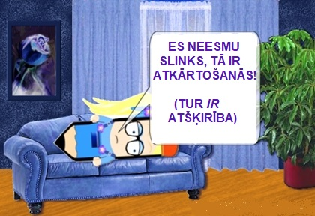
B. Kas izraisa atkārtošanu?
Tu nevari piedzīvot atkārtošanu, ja tu nekad neesi piedzīvojis atgūšanos
Neveiksme risinot pagātnes problēmas
Citas atkarības un dzīvi kontrolējošas problēmas

Slide 54
C. Saprotot atkārtošanu
Kāds ir ceļš uz atkarību?
Kas ir atgūšanās?
Kas ir atkārtošana?

Slide 55
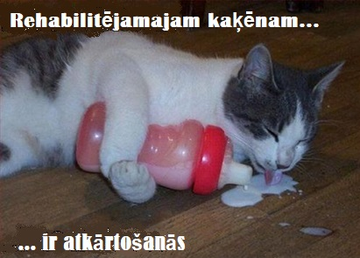
D. Ko darīt, kad notiek atkārtošana
Nekavējoties pārtrauc
Iegūt palīdzību
Pārstrādā savu atgūšanās stratēģiju
Sāc smago atgūšanās darbu
Nodibini atbildības attiecības
Turpini augt!

Slide 56
Personīgais pielietojums
Pieraksti 5 lietas, ko tu darīsi, lai savā dzīvē novērstu atkārtošanu.
Sadalieties pa divi un dalieties viens ar otru ar savām atbildēm un tad lūdziet viens par otru.

Slide 57
Augot caur neveiksmēm Rakstu vietas

Slide 58
Romiešiem 13:1-2
Paklausi valdībai, jo Dievs ir Tas, kurš to tur noliek. Visas valdības ir ieliktas spēkā no Dieva. ² Tādēļ tie, kuri atsakās paklausīt valsts likumiem, atsakās paklausīt Dievam un sods sekos.

Slide 59
Jēkaba 4:17
Atceries, ka tas ir grēks – zināt kas ir jādara un tad to nedarīt.

Slide 60
1.korintiešiem 10:13
Bet atceries, ka kārdināšanas, kas nāk tavā dzīvē, neatšķiras no tām, ko citi piedzīvo. Un Dievs ir uzticīgs. Viņš darīs tā, lai kārdināšana nekļūst tik spēcīga, ka tu nevari stāvēt tai pretī. Kad tu tiec kārdināts, Viņš tev rādīs ceļu ārā, lai tu tajā nepadotos.

Slide 61
Jāņa 16:8
Un kad Viņš (Svētais Gars) nāk, Viņš pārliecinās pasauli par tās grēku un par Dieva taisnību un par tuvojošos sodu.

Slide 62
1.Jāņa 1:9
Ja mēs sakām, ka mums nav grēka, mēs tikai mānām sevi un atsakāmies pieņemt patiesību. ⁹ Bet ja mēs Viņam atzīstamies savos grēkos, Viņš ir uzticīgs un taisns, lai piedotu mums un attīrītu mūs no visa nepareizā.

Slide 63
Ebrejiem 12:5-11
Un vai jūs esat pavisam aizmirsuši iedrošinošos vārdus, ko Dievs runāja uz jums, Saviem bērniem? Viņš teica:
“Mans bērns, neignorē to, ka Tas Kungs tevi disciplinē, un nezaudē drosmi, kad Viņs tevi labo.
⁶ Jo Dievs disciplinē tos, kurus mīl, un Viņš pārmāca tos, kurus pieņem par Saviem bērniem.”

Slide 64
Ebrejiem 12:5-11
⁷ Kad tu pārciet šo dievišķo disciplinēšanu, atceries, ka Dievs izturas pret tevi kā pret Savu Paša bērnu. Kurš ir dzirdējis par bērnu, kurš nekad nav disciplinēts? ⁸ Ja Dievs nedisciplinē tevi tā, kā Viņš dara ar visiem Saviem bērniem, tas nozīmē, ka tu esi nelikumīgs un patiesībā pēc visa neesi Viņa bērns.

Slide 65
Ebrejiem 12:5-11
⁹ Tā kā mēs respektējam savus zemes tēvus, kuri disciplinē mūs, vai mums nevajadzētu vēl priecīgāk pakļauties debesu Tēva disciplinēšanai un dzīvot mūžīgi? ¹⁰ Jo mūsu zemes tēvi disciplinēja mūs pāris gadus, darot vislabāko kā viņi zināja. Bet disciplinēšana no Dieva vienmēr ir pareiza un laba priekš mums, jo tas nozīmē, ka mēs dalīsimies ar Viņa svētumu.

Slide 66
Ebrejiem 12:5-11
¹¹ Neviena disciplinēšana, kamēr tā notiek, nav patīkama – tā ir sāpīga! Bet pēc tam būs klusa pareizas dzīvošanas ražas novākšana tiem, kuri ir trenēti šajā veidā.

Slide 67
Kolosiešiem 1:20-22
… un ar Viņu <Jēzu> Dievs samierināja visu ar Sevi. Viņš radīja mieru ar visu debesīs un uz zemes ar Viņa asiņu nozīmi, kas tika izlieta uz krusta. ²¹ Tas ietver arī jūs, kuri reiz bijāt tik tālu prom no Dieva. Jūs bijāt Viņa ienaidnieki, atdalīti no Viņa ar savām ļaunajām domām un darbību,

Slide 68
Kolosiešiem 1:20-22
²² tagad Viņš ir atvedis jūs atpakaļ kā Savus draugus. Viņš to ir izdarījis caur Savu nāvi pie krusta Savā cilvēcīgajā miesā. Rezultātā Viņš jūs ir ievedis pašā Dieva klātbūtnē un jūs esat svēti un bez vainas, kad jūs stāvat Viņa priekšā bez nevienas vainas.

Slide 69
Ebrejiem 12:15-17
Rūpējieties viens par otru, lai neviens no jums nepalaistu garām īpašo Dieva labvēlību. Uzmanieties, lai nekāda neticības rūgtā sakne neizaugtu starp jums, jo kad tā parādās, daudzi tiek sabojāti ar tās indi. ¹⁶ Pārliecinieties, lai neviens nav netikumīgs vai bezdievīgs kā Ēsavs. Viņš vienkāršas maltītes dēļ tirgojās ar savu pirmdzimtību kā vecākais dēls. ¹⁷ Un vēlāk, kad viņš gribēja sava tēva svētību, viņš tika noraidīts. Bija par vēlu nožēlai, pat kad viņš raudāja rūgtas asaras.

Slide 70
Jesajas 53:6
Mēs visi esam bijuši aizklīduši prom kā avis. Mēs esam pametuši Dieva ceļus, lai ietu pa saviem. Tomēr tas Kungs uzlika Viņam visu mūsu vainu un grēkus.

Slide 71
Jesajas 55:7
Lai cilvēki atgriežas no saviem ļaunajiem darbiem. Lai viņi izstumj no saviem prātiem domas par nepareizā darīšanu! Lai viņi griežas pie tā Kunga, ka Viņam var būt žēlastība pret tiem. Jā, griezieties pie mūsu Dieva, jo Viņš bagātīgi apžēlos.

Slide 72
Mateja 5:23, 24
“Ja tu stāvi altāra priekšā templī, upurējot upuri Dievam un pēkšņi tu atceries, ka kādam ir kaut kas pret tevi, ²⁴ atstāj savu upuri blakus altārim. Ej un samierinies ar to personu. Tad nāc un upurē savu upuri Dievam.

Slide 73
Lūkas 19:1-10
Jēzus iegāja Jērikā un gāja savu ceļu caur pilsētu. ² Tur bija vīrs, kuru sauca Caķejs. Viņš bija viens no ietekmīgākajiem jūdiem romiešu nodokļu iekasētāju biznesos un viņš bija kļuvis ļoti bagāts. ³ Viņš mēģināja paskatīties uz Jēzu, bet viņš bija pārāk īss, lai redzētu pāri cilvēku pūļiem.

Slide 74
Lūkas 19:1-10
⁴ Tādēļ viņš paskrēja uz priekšu un uzkāpa sikamora kokā blakus ceļam, lai viņš no turienes varētu skatīties. ⁵ Kad Jēzus nāca garām, Viņš paskatījās augšā uz Caķeju un sauca viņu vārdā. “Caķej!” viņš teica. “Ātri nāc lejā! Jo man šodien jābūt viesim tavā namā.”

Slide 75
Lūkas 19:1-10
⁶ Caķejs ātri nokāpa lejā un veda Jēzu uz savām mājām lielā satraukumā un priekā. ⁷ Bet pūļi bija neapmierināti. “Viņš būs viesis pie bēdīgi slavenā grēcinieka,” viņi kurnēja.

Slide 76
Lūkas 19:1-10
⁸ Tikmēr, Caķejs tur stāvēja un teica tam Kungam: “Es došu pusi savas bagātības nabagiem, Kungs, un ja es esmu pārslogojis cilvēkus ar nodokļiem, es viņiem atdošu četras reizes vairāk!”

Slide 77
Lūkas 19:1-10
⁹ Jēzus atbildēja: “Glābšana šodien atnākusi šim namam, jo šis vīrs pats ir parādījis, ka ir Ābrahāma dēls. ¹⁰ Un es, Cilvēka Dēls, esmu nācis meklēt un glābt tos, kuri ir kā viņš, kuri ir pazuduši.”

Slide 78
Galatiešiem 6:1-2
Dārgie brāļi un māšas, ja kāds kristietis ir pieķerts grēkā, tev, kurš esi dievbijīgs, vajadzētu maigi un pazemīgi palīdzēt tai personai tikt atpakaļ uz pareizā ceļa. Un esi uzmanīgs, ka tu pats nekrīti tajā pašā kārdināšanā. ² Dalieties viens ar otru ar savām grūtībām un problēmām, un šādā veidā paklausiet Kristus likumam.

Slide 79
Sal.māc. 12:1-11
Es teicu pats sev: “Nāc tagad, dosim baudai vaļu. Skatīsimies pēc ‘labajām lietām’ dzīvē.” Bet es sapratu, ka arī tas bija nenozīmīgi. ² “Ir muļķīgi visu laiku smieties,” es teicu. “Ko labu dod tikai baudas meklēšana?”

Slide 80
Sal.māc. 12:1-11
³ Pēc ilgas domāšanas, es izlēmu uzmundrināt sevi ar vīnu. Kamēr vēl mēklēju gudrību, es piekritu muļķībai. Šādā veidā es cerēju piedzīvot tikai laimi, ko lielākā daļa cilvēku atrod savas īsās dzīves laikā šajā pasaulē. ⁴ Es arī mēģināju atrast nozīmi milzīgu māju celtniecībai priekš sevis un skaistu vīnadārzu stādīšanai.

Slide 81
Sal.māc. 12:1-11
⁵ Es izveidoju dārzus un parkus, piepildot tos ar visa veida augļu kokiem. ⁶ Es uzcēlu rezervuārus kur savākt ūdeni, lai apūdeņotu savas daudzās plaukstošās birzis. ⁷ Es nopirku vergus, gan sievietes, gan vīriešus, un citi piedzima manā mājsaimniecībā. Man arī piederēja lieli ganāmpulki, vairāk kā visiem ķēniņiem, kuri dzīvoja Jeruzālemē pirms manis.

Slide 82
Sal.māc. 12:1-11
⁸ Es savācu lielu daudzumu sudraba un zelta, daudzu ķēniņu un provinču dārgumus. Es iznomāju brīnišķīgus dziedātājus, gan vīriešus, gan sievietes, un man bija daudzas skaistas blakussievas. Man bija viss, ko cilvēks varētu vēlēties!

Slide 83
Sal.māc. 12:1-11
⁹ Tā es kļuvu varenāks par visiem ķēniņiem, kuri valdīja Jeruzālemē pirms manis. Un ar to visu, es paliku ar skaidru redzējumu, tā ka es varēju novērtēt visas šīs lietas. ¹⁰ Visu, ko vēlējos, es paņēmu. Es neatturēju sevi ne no kāda prieka. Es pat atradu lielu baudu smagā darbā, papildus atalgojums visām manām pūlēm.

Slide 84
Sal.māc. 12:1-11
¹¹ Bet kad es uzlūkoju visu, pie kā es tik smagi biju strādājis, lai paveiktu, tad tas viss bija nenozīmīgs. Tā bija kā vēja ķeršana. Nekur nekas nebija patiešām vērtīgs.

Slide 85
1.Jāņa 1:9
Ja mēs sakām, ka mums nav grēka, mēs tikai mānām sevi un atsakāmies pieņemt patiesību. ⁹ Bet ja mēs nožēlojam savus grēkus Viņam, Viņš ir uzticīgs un taisns, ka piedod mums un attīra mūs no visa nepareizā.

Slide 86
Jēkaba 4:8-10
Tuvojieties Dievam un Dievs tuvosies jums. Nomazgājiet savas rokas, jūs grēcinieki; šķīstiet savas sirdis, jūs liekuļi. ⁹ Raudiet par nepareizajām lietām, ko jūs esat darījuši. Lai ir bēdas un dziļš žēlums. Lai ir skumjas smieklu vietā, un drūmums prieka vietā. ¹⁰ Kad jūs zemojaties Tā Kunga priekšā un atzīstat savu atkarību no Viņa, Viņš pacels jūs un pagodinās.

Slide 87
2.Laiku 7:14
Tad, ja mani ļaudis, kuri ir nosaukti manā vārdā, pazemos sevi un lūgs un meklēs manu seju un aizgriezīsies no saviem ļaunajiem ceļiem, Es dzirdēšu no debesīm un piedošu viņu grēkus un dziedināšu viņu zemi.

